Slide 1

ХI МЕЖДУНАРОДНАЯ НАУЧНО-ПРАКТИЧЕСКАЯ КОНФЕРЕНЦИЯ «ГАЗОРАСПРЕДЕЛИТЕЛЬНЫЕ СТАНЦИИ И СИСТЕМЫ ГАЗОСНАБЖЕНИЯ»
Перспективные разработки
ГК «Турбулентность-ДОН»
в области измерения и учета
углеводородных сред
Шамрай Дарья Николаевна
ГК «Турбулентность-ДОН»

Slide 2
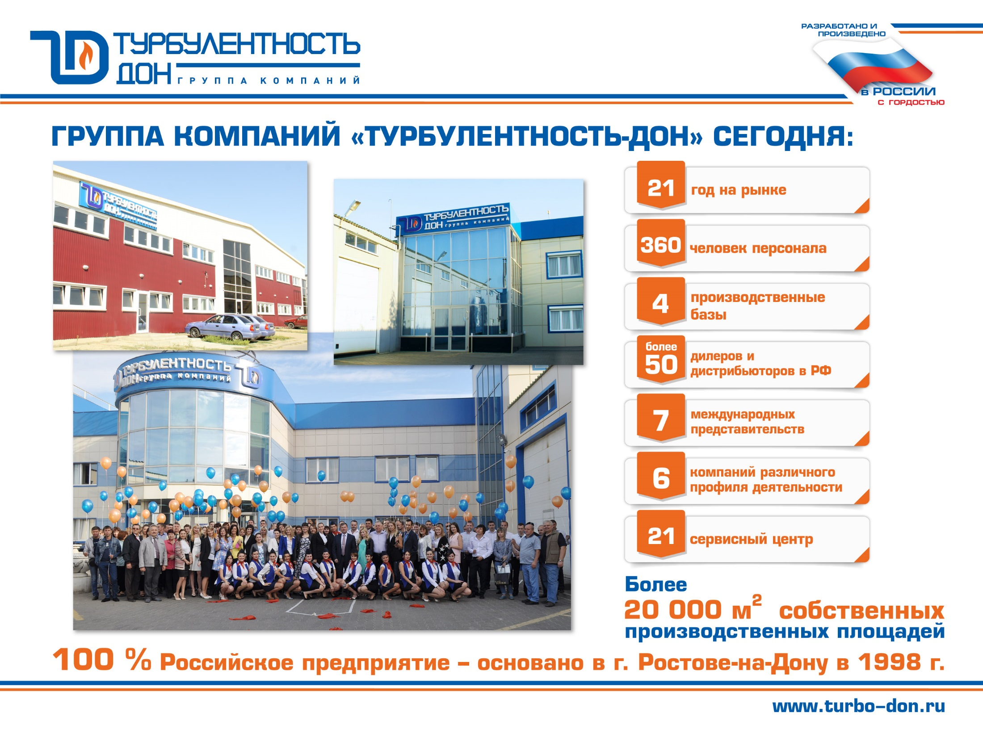

Slide 3
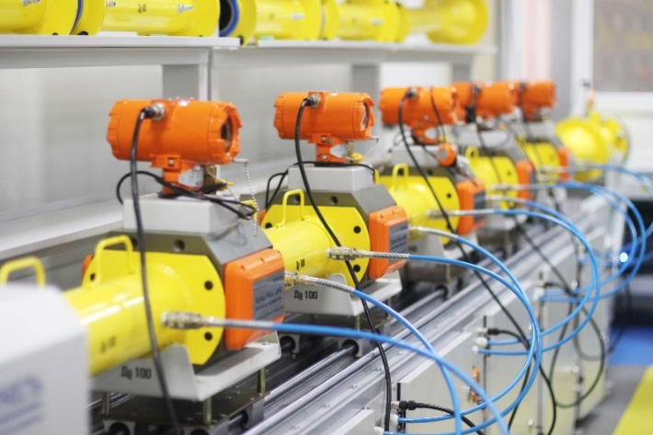
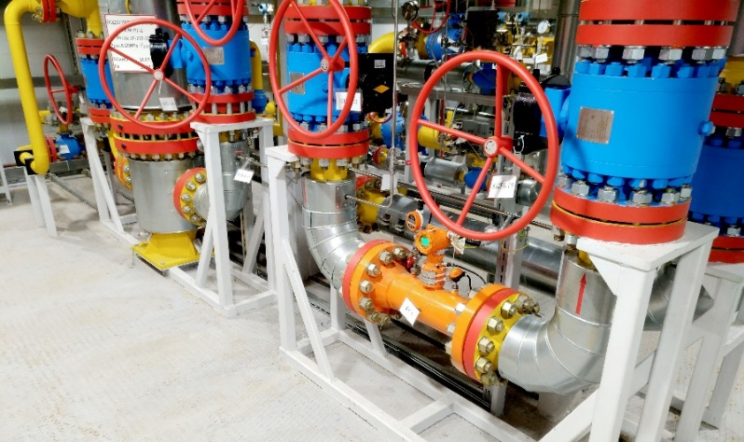
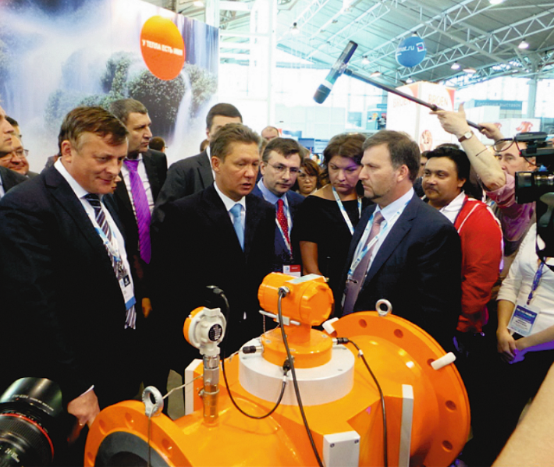
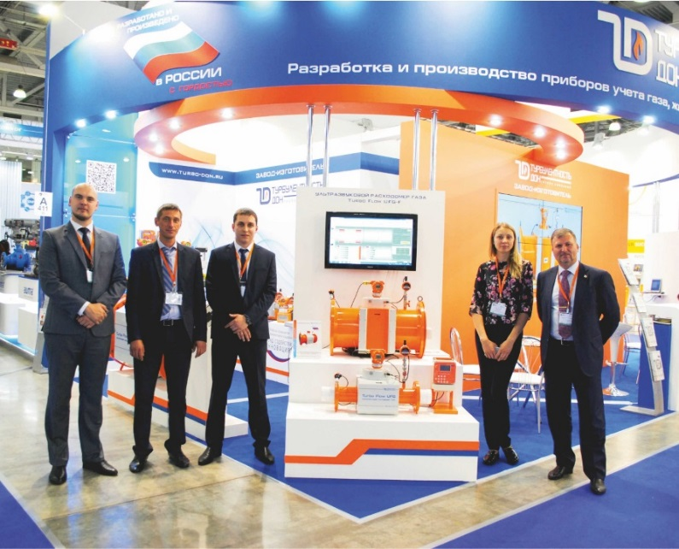

Slide 4

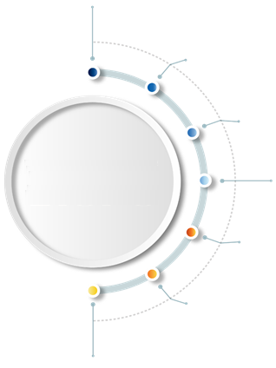







В ассортименте группы компаний сегодня более семи линеек продукции
Ультразвуковой расходомер
Turbo Flow UFG
Термоанемометрический
Turbo Flow TFG
Струйный расходомер
Turbo Flow GFG
Датчики давления
Turbo Flow PS
Счетчик газа с передачей данных
Гранд SPI
Счетчик газа Гранд
Поверочные установки СПУ

Slide 5
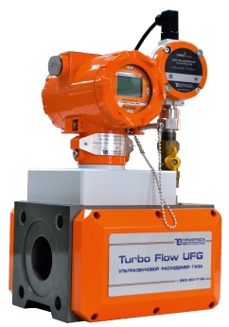
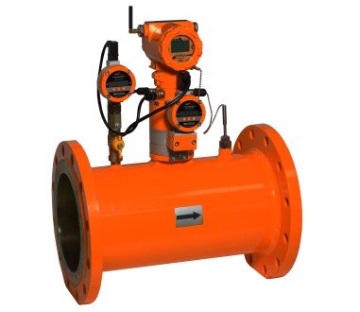
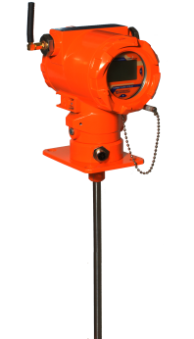
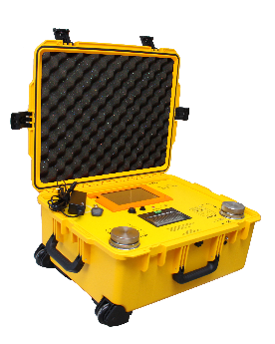
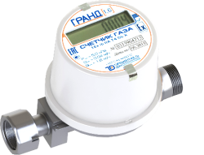
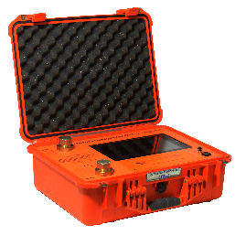
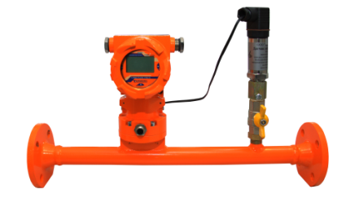
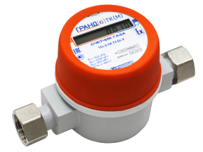
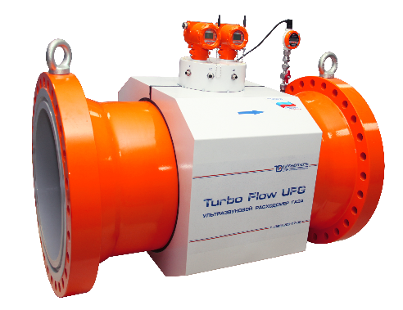
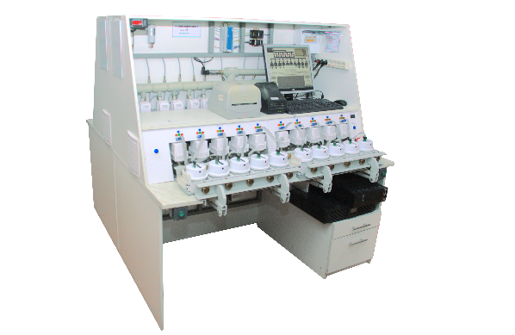
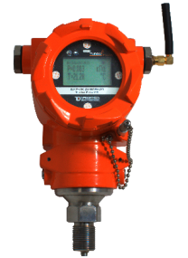
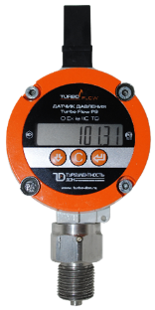
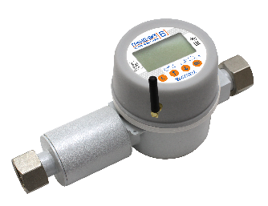
ГК «Турбулентность-ДОН» производит более 400 видов продукции для учета газа и жидких сред в коммунально-бытовой и промышленной сфере:
Термоанемометрические расходомеры Turbo Flow TFG,
Струйные расходомеры
Turbo Flow GFG
Датчики давления газа
Turbo Flow PS
Эталонное оборудование, поверочные установки СПУ-3, СПУ-3М-100 и СПУ-5
Ультразвуковые расходомеры газа
Turbo Flow серии UFG
Счетчики газа «ГРАНД-SPI»

Slide 6

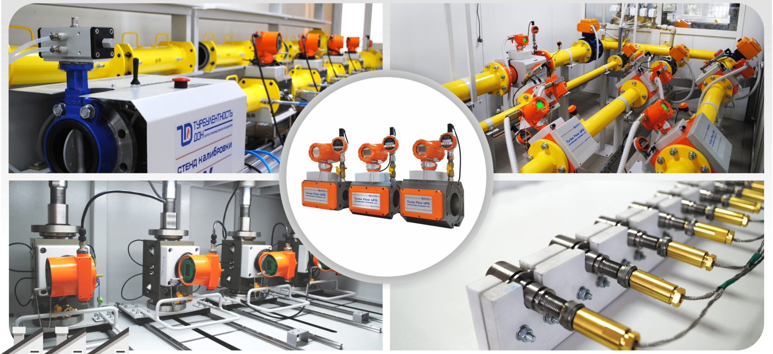
Ультразвуковой расходомер
Turbo Flow UFG

Slide 7
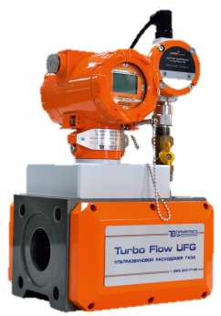


Ультразвуковой расходомер
Turbo Flow UFG
1-2%
0,3-0,5%

Slide 8
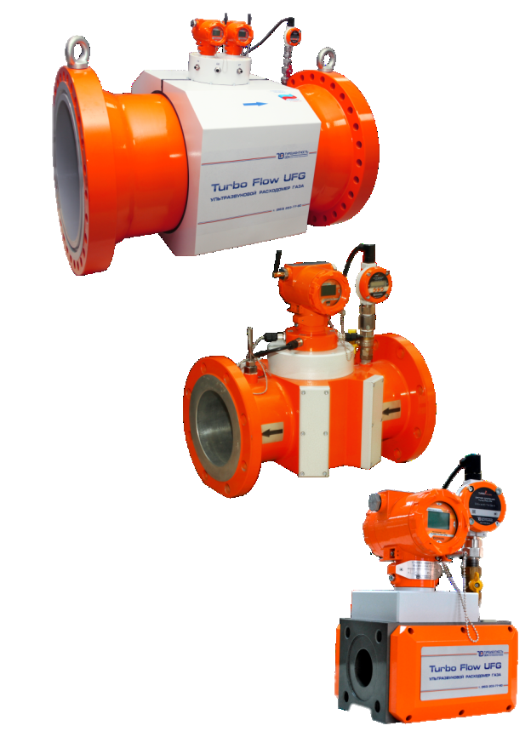

Калибровка и поверка при выпуске из производства
Класс точности измерительного комплекса
Поверочная лаборатория (метрологический центр)
Европейские испытательные лаборатории: «Pigsar», «RMA» Германия, «EuroLoop NMi», Нидерланды, FORCE Дания - поверочная среда – природный газ высокого давления;
Всероссийский научно - исследовательский институт расходометрии, установка ГЭТ-118-, поверочная среда – воздух.
0,3%
Уральский региональный метрологический центр ООО «Газпром трансгаз Екатеринбург», установка УРМЦ – 10000, поверочная среда – природный газ высокого давления;
Всероссийский научно -исследовательский институт расходометрии, установка ГЭТ-118-, поверочная среда – воздух.
Метрологический центр НПО «Турбулентность-ДОН», установка УПСГ – 1600 (2500), поверочная среда – воздух, установка СПУ-ПГ-2М, поверочная среда – природный газ.
0,5%
1,0%
Метрологический центр НПО «Турбулентность-ДОН», установка УПСГ – 1600 (2500), поверочная среда – воздух, установка СПУ-ПГ-2М, поверочная среда – природный газ.

Slide 9
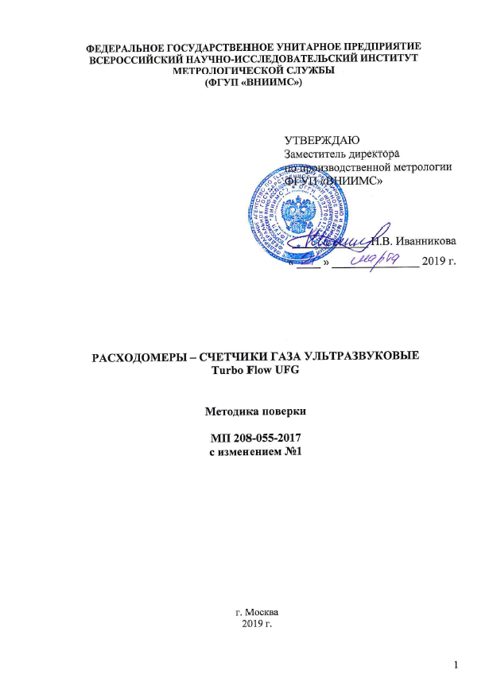
Ультразвуковой расходомер
Turbo Flow UFG
Изменения в описание типа средства измерения на Turbo Flow UFG и методику поверки (утв. приказом Росстандарта 29.04.2019)

Slide 10


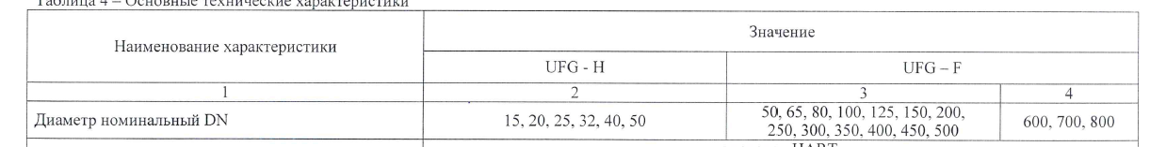

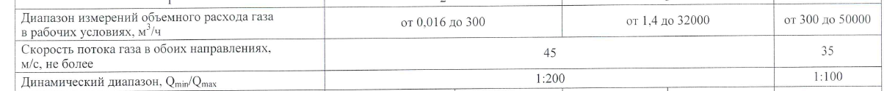
Ультразвуковой расходомер
Turbo Flow UFG
Расширение линейки номинальных диаметров
(Dn до 800мм) с расходом до 50000м³/час
  Было
  Стало

Slide 11
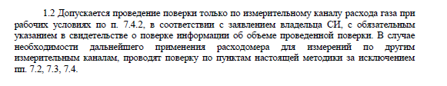
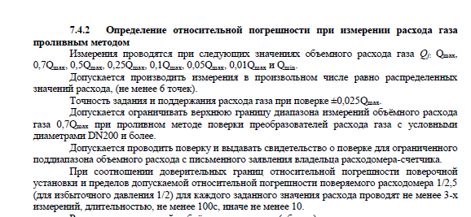
Ультразвуковой расходомер
Turbo Flow UFG
Поверка только по каналу измерения расхода
Поверка имитационным способом при выпуске из производства
Поверка только в диапазоне расходов указанных заказчиком

Slide 12
Ультразвуковой расходомер
Turbo Flow UFG
Характеристика | Значение
Диаметр условного прохода | от 50 до 500 мм | от 600 до 800 мм
Динамический диапазон | 1:200 | 1:100
Погрешность измерения расхода газа в рабочих условиях | 2,0/1,0% 1,0/1,0% 0,5/0,3% | 1,0/1,0% 0,5/0,5%
Диапазон измерений расхода газа | от 1,4 до 32 000 м²/ч | от 300 до 50 000 м²/ч
Диапазон избыточного давления | от 0 до 25 МПа
Температура окружающей среды | от -50°C до +70°C
Цифровые проводные интерфейсы | протоколы HART, MODBUS RTU по интерфейсу RS-232, RS-232TTL, RS-485

Slide 13
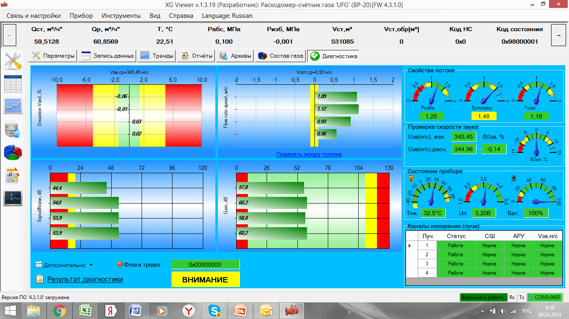
Ультразвуковой расходомер
Turbo Flow UFG
  Встроенная система диагностики Turbo Flow UFG-F

Slide 14
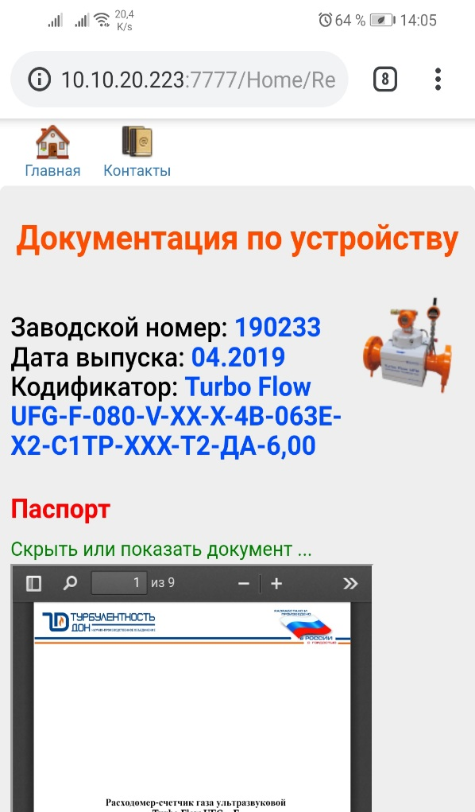
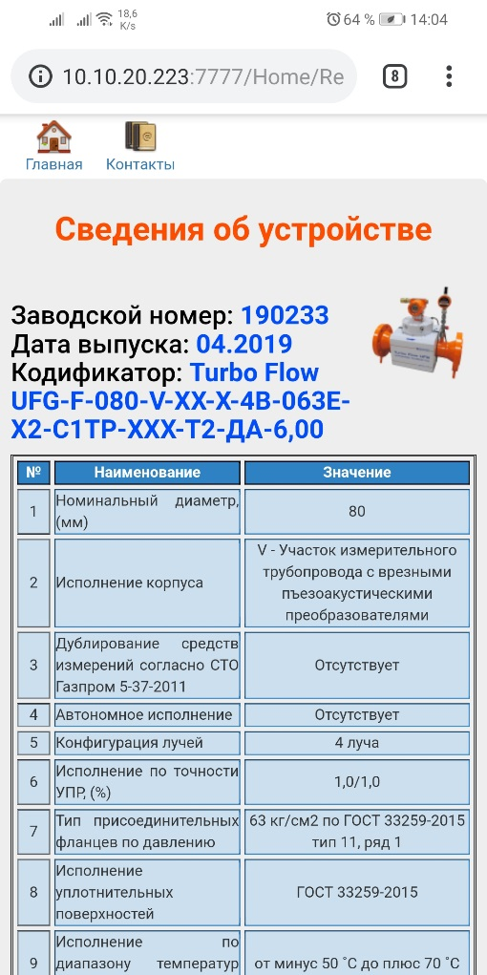
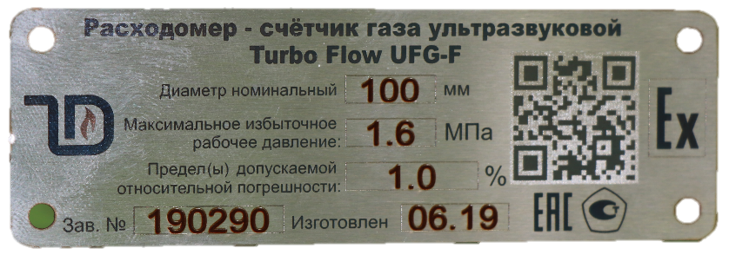
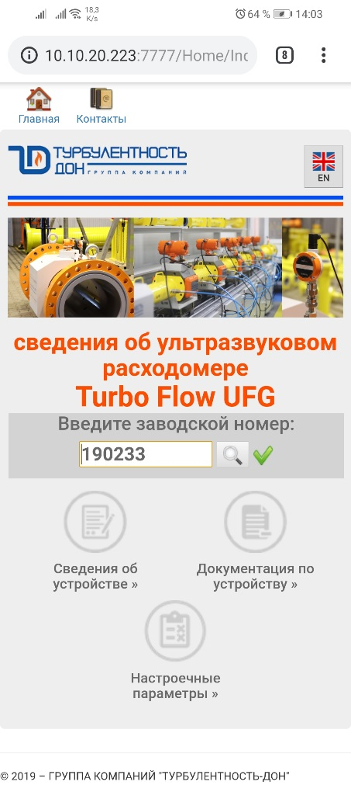

Ультразвуковой расходомер
Turbo Flow UFG

Slide 15

Ультразвуковой расходомер
Turbo Flow UFG
Отсканируйте воспользовавшись приложением с Вашего телефона

Slide 16


Slide 17

Направления развития группы компаний
2020г. Ультразвуковые расходомеры Turbo Flow UFG
с системой измерения плотности газа
2019г. Ультразвуковые расходомеры Turbo Flow UFG Dn1400
2021г. Кариолисовый счетчик Turbo Flow CFM
2021г. Ультразвуковой расходомер
Turbo Flow UFL на жидкость
2019г. Датчик давления Turbo Flow PS NBiOT
2019г. Счетчик газа Гранд SPI NBiOT
2019г. Счетчик газа Гранд LORA

Slide 18

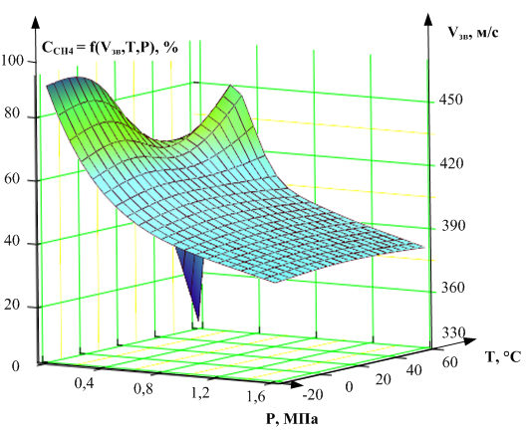
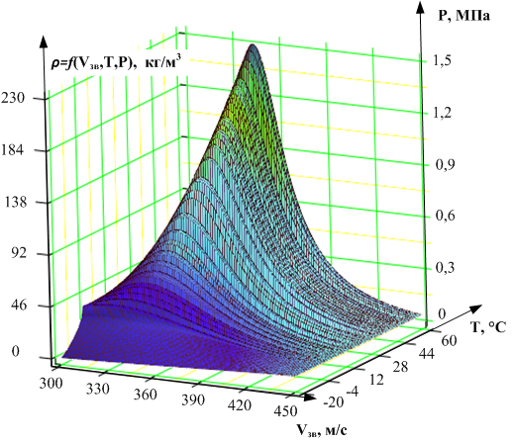
Ультразвуковые расходомеры Turbo Flow UFG с системой измерения плотности газа
разработана математическая модель и алгоритм определения плотности газовой смеси по измеренной скорости звука ρ = f(с_{зв}, Т, Р);
Разработан программно-аппаратный комплекс на базе ультразвукового расходомера Turbo Flow UFG;

Slide 19










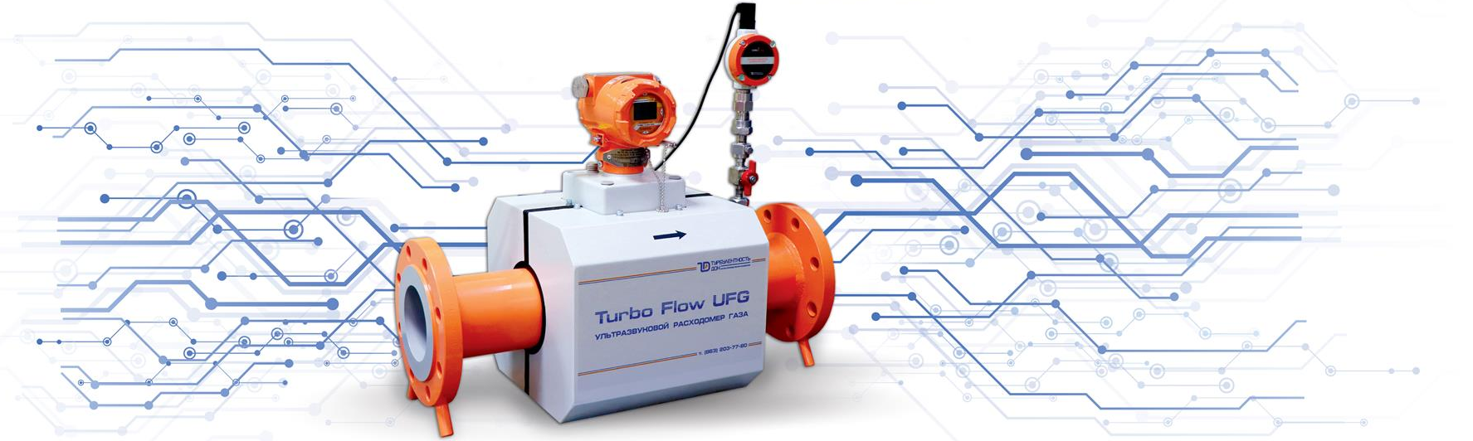
Ультразвуковые расходомеры Turbo Flow UFG с системой измерения плотности газа
Отслеживание качества природного газа в реальном времени
Высокая точность: погрешность измерений до 0,3%
Исключение ошибок ввода данных
Широкий динамический диапазон
Возможность автоматического изменения метода расчета
Отсутствие потерь давления
Исключение условно-постоянных значений в расчетах
Автономное исполнение срок работы не менее 5 лет
Повышение точности выполнения измерения объема газа
Интеллектуальная система самодиагностики по ГОСТ 8.611-2013г.

Slide 20

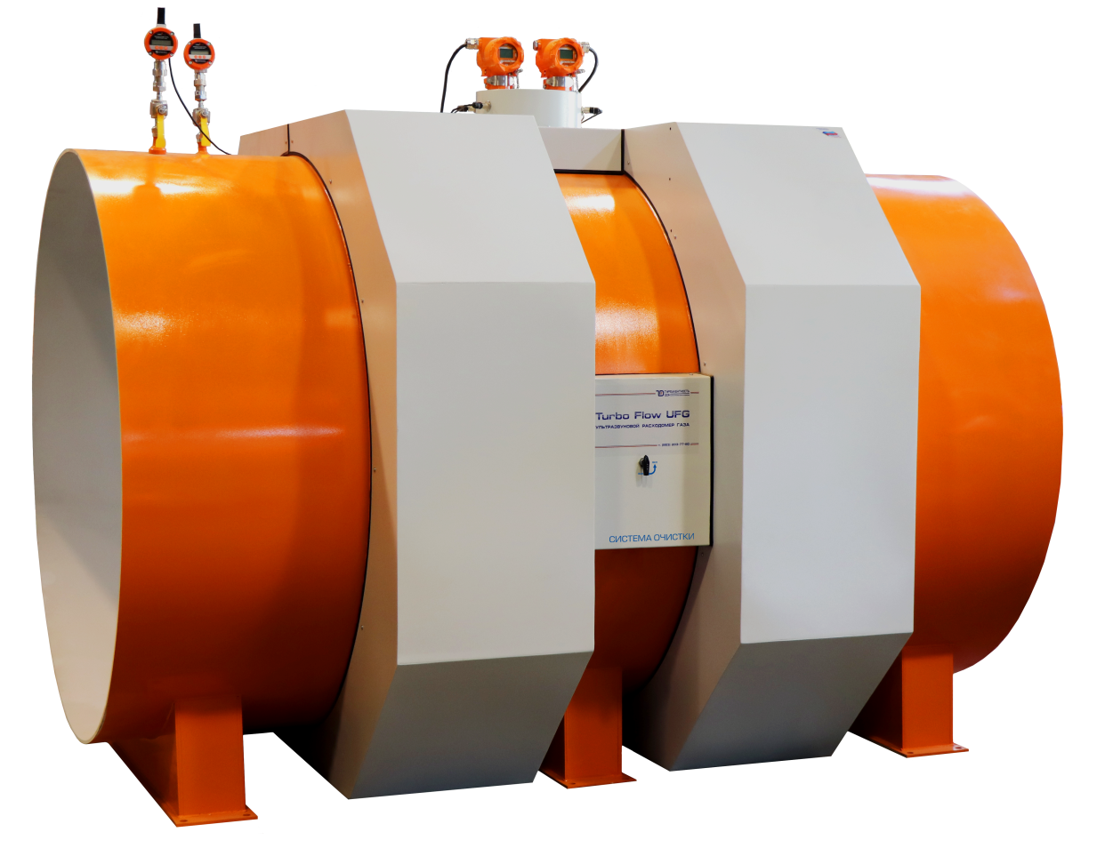
Ультразвуковые расходомеры Turbo Flow UFG Dn1400
Ультразвуковой расходомер счетчик Turbo-Flow UFG-F диаметром до Dn1400
реализующий концепцию однониточной ГИС
Высокая точность до ±0,5%;
Конструкция расходомера обеспечивает проход через него поршневого очистного устройства;
Система очистки ультразвуковых датчиков нейтральным газом высокого давления после прохода очистного поршня или непосредственно в эксплуатации;
Возможность замены ультразвуковых датчиков под давлением без остановки процесса;
Интеллектуальная система самодиагностики.

Slide 21

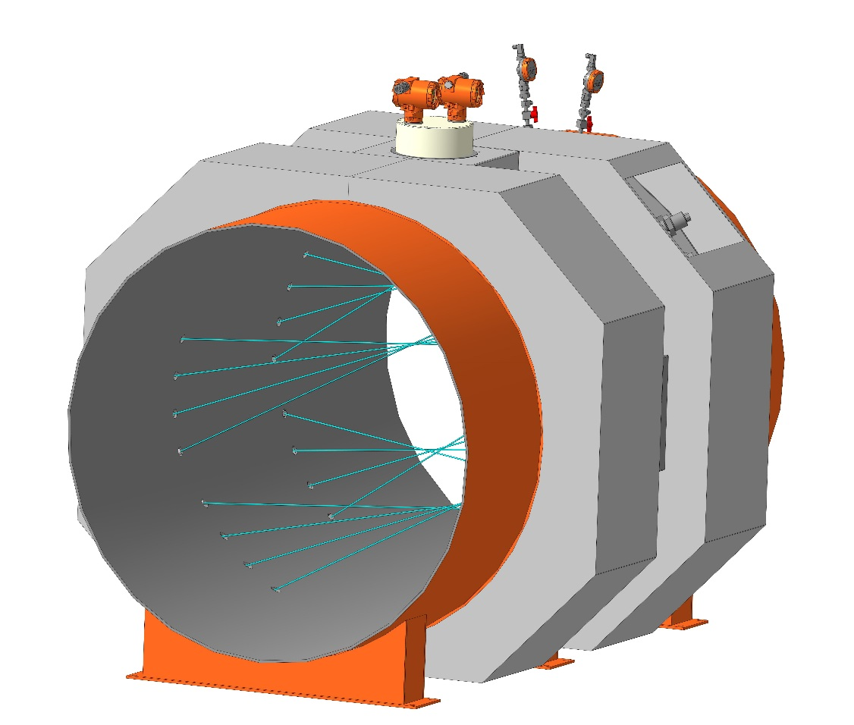
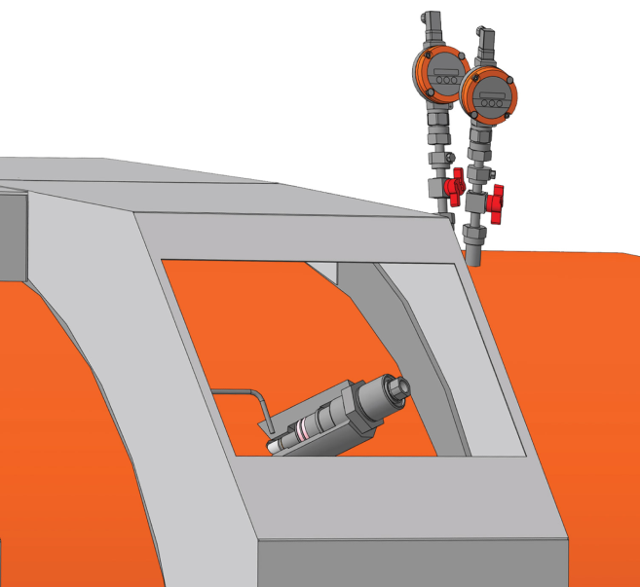
Ультразвуковые расходомеры Turbo Flow UFG Dn1400
Система очистки ультразвуковых датчиков нейтральным газом высокого давления после прохода очистного поршня или непосредственно в эксплуатации

Slide 22
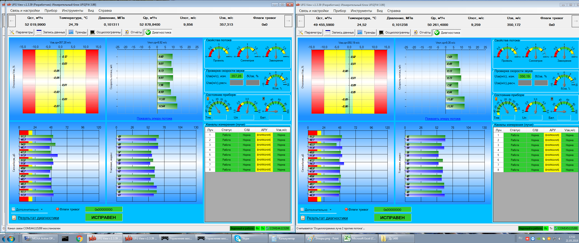
Ультразвуковые расходомеры Turbo Flow UFG Dn1400
Интеллектуальная система самодиагностики.

Slide 23
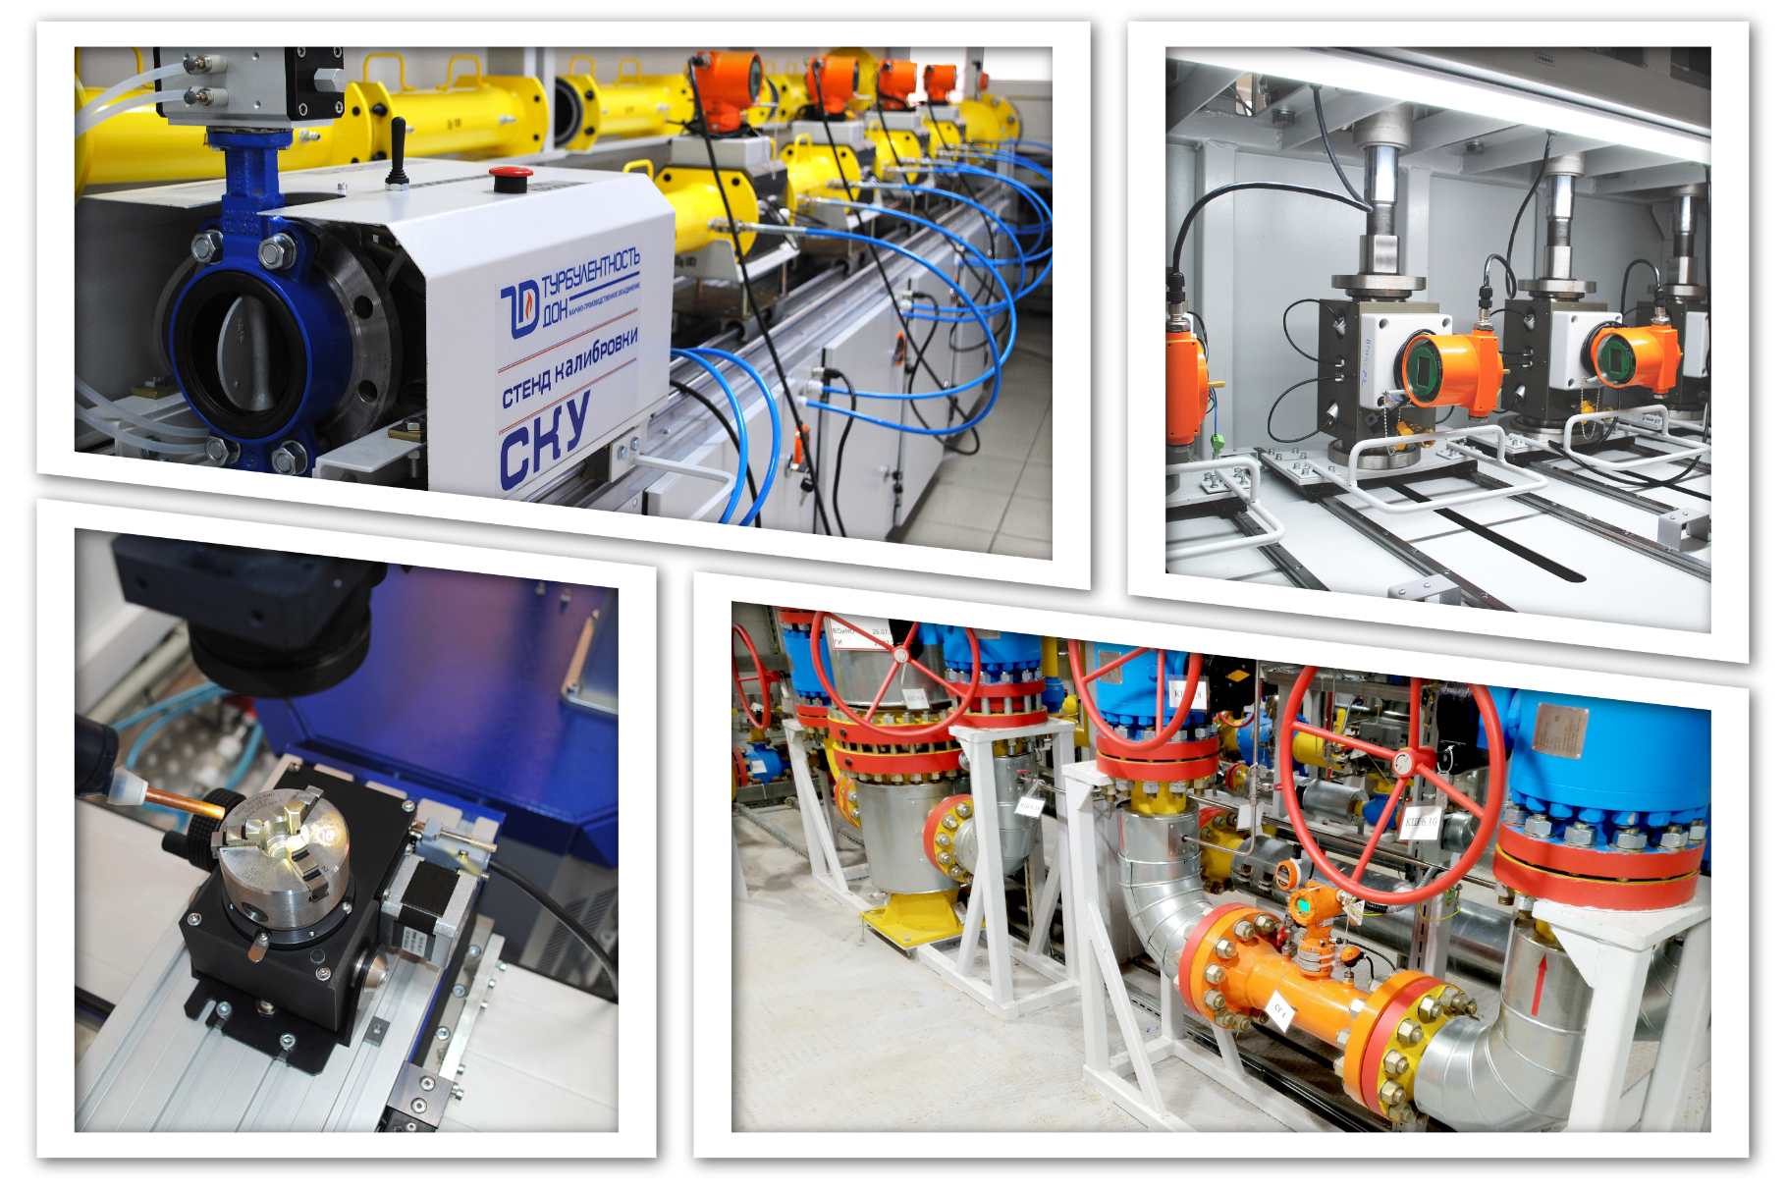
Достигнутые результаты стали возможными только благодаря
современному производству и высокому качеству производимых продуктов

Slide 24


Slide 25


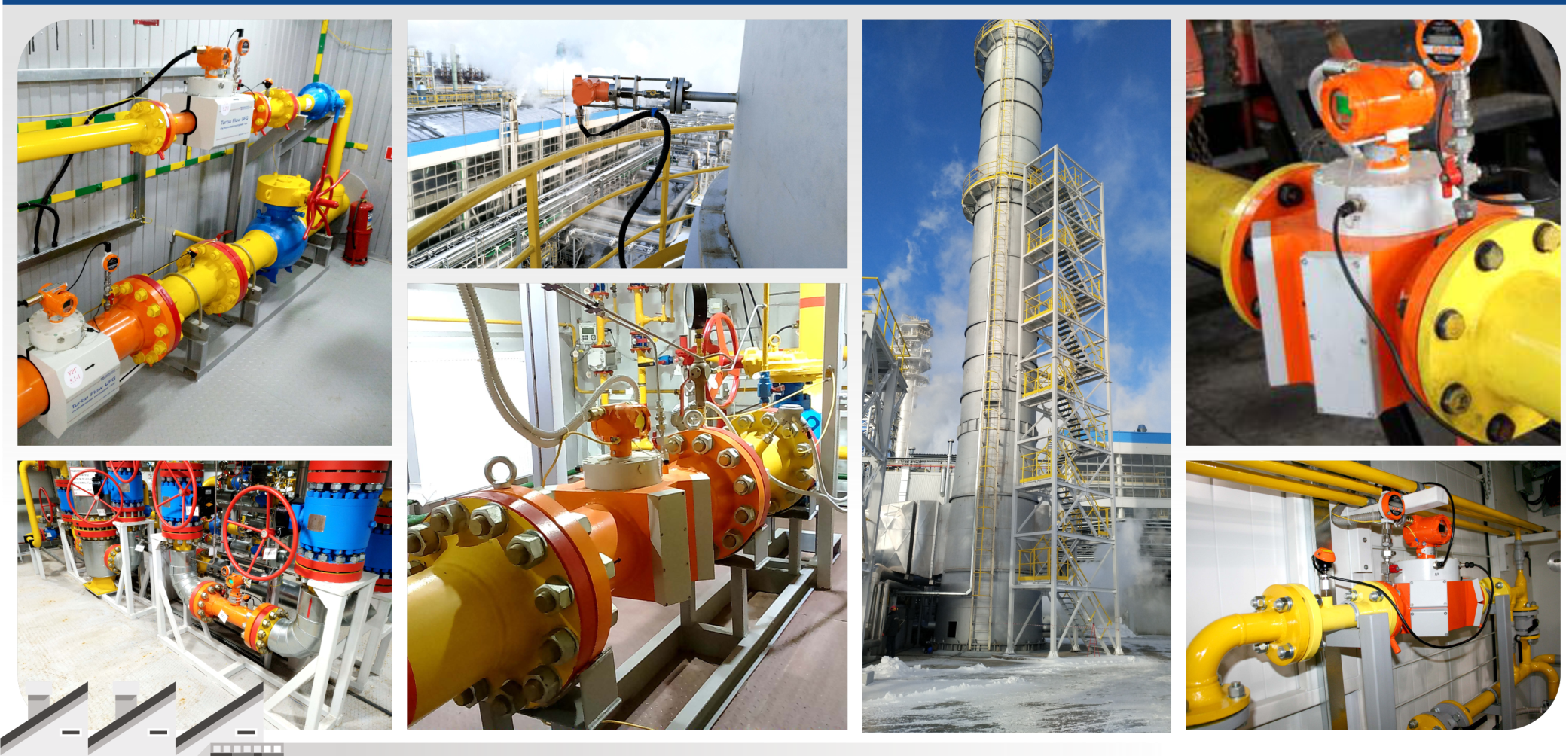

Пожизненная гарантия

Slide 26
Благодарю за внимание!
ГК «Турбулентность- ДОН»

